Slide 1
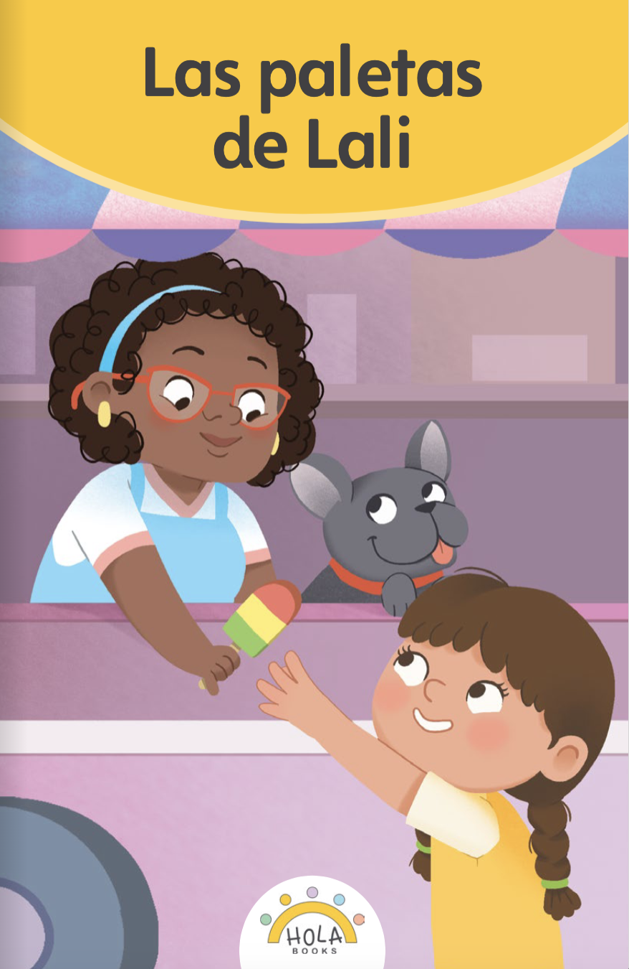
Presentación de fonética

Slide 2
Día 1
Notes:
Diga: ¡Hola, lectores! Ahora vamos a practicar lo que hemos aprendido sobre los sonidos y cómo los unimos para formar sílabas y luego palabras. ¿Listos?

Slide 3

1. Conciencia fonémica
Notes:
Avance a la siguiente diapositiva.

Slide 4
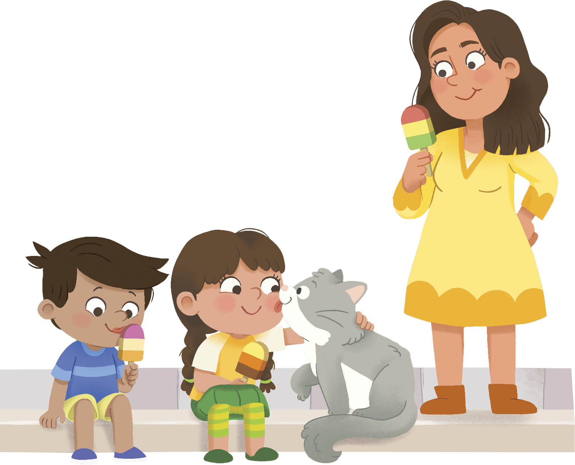

Notes:
A. Combinar sílabas en palabras
Diga: Vamos a combinar sílabas para formar palabras.
Modele: Por ejemplo: /la/, /men/, lamen.
Pregunte: ¿Qué palabra formamos con /la/, /men/? (/la/, /men/, lamen)
Avance a la siguiente diapositiva.
B. Segmentar palabras en sílabas
Diga: Ahora vamos a separar palabras en sílabas.
Modele: Por ejemplo: lamen, /la/, /men/.
Pregunte: ¿Qué sílabas escuchamos en lame? (lamen, /la/, /men/)
Avance a la siguiente diapositiva.
C. Combinar fonemas en una palabra
Diga: Ahora vamos a combinar fonemas para formar palabras.
Modele: Por ejemplo: /l/, /a/, /m/, /e/, /n/, lamen.
Pregunte: ¿Qué palabra formamos con /l/, /a/, /m/, /e/, /n/? (/l/, /a/, /m/, /e/, /n/, lamen)
Avance a la siguiente diapositiva.
D. Segmentar fonemas en una palabra
Diga: Ahora vamos a separar palabras en fonemas.
Modele: Por ejemplo: lamen, /l/, /a/, /m/, /e/, /n/, lamen. Ahora todos juntos: lamen, /l/, /a/, /m/, /e/, /n/, lamen.
Avance a la siguiente diapositiva.

Slide 5
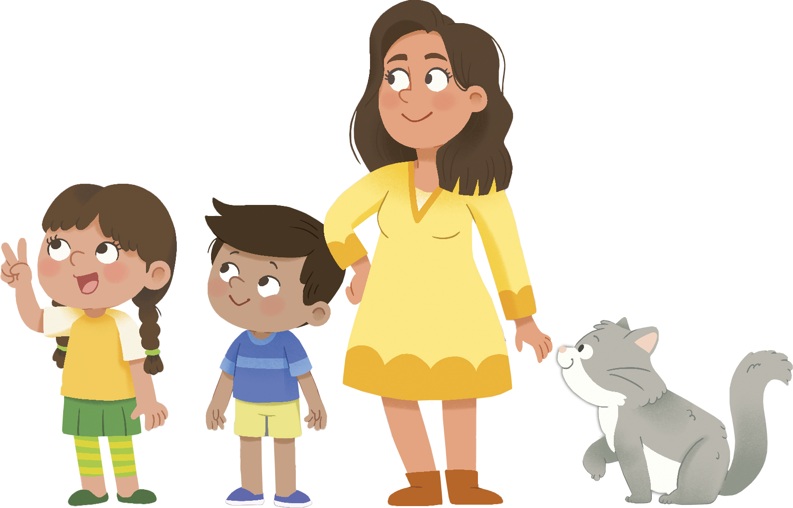
Notes:
A. Combinar sílabas en palabras
Pregunte: ¿Qué palabra formamos con /fi/, /la/? (/fi/, /la/, fila)
Avance a la siguiente diapositiva.
B. Segmentar palabras en sílabas
Pregunte: ¿Qué sílabas escuchamos en fila? (fila, /fi/, /la/)
Avance a la siguiente diapositiva.
C. Combinar fonemas en una palabra
Pregunte: ¿Qué palabra formamos con /f/, /i/, /l/, /a/? (/f/, /i/, /l/, /a/, fila)
Avance a la siguiente diapositiva.
D. Segmentar fonemas en una palabra
Diga: Ahora vamos a separar en fonemas la palabra fila, (fila, /f/, /i/, /l/, /a/)
Avance a la siguiente diapositiva.

Slide 6
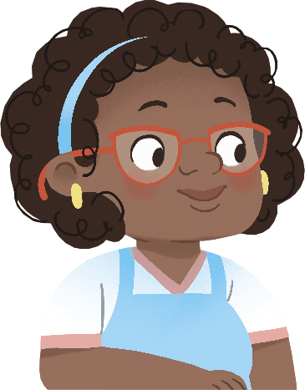
Notes:
A. Combinar sílabas en palabras
Pregunte: ¿Qué palabra formamos con /la/, /li/? (/la/, /li/, Lali)
Avance a la siguiente diapositiva.
B. Segmentar palabras en sílabas
Pregunte: ¿Qué sílabas escuchamos en Lali? (Lali, /la/, /li/)
Avance a la siguiente diapositiva.
C. Combinar fonemas en una palabra
Pregunte: ¿Qué palabra formamos con /l/, /a/, /l/, /i/? (/l/, /a/, /l/, /i/, Lali)
Avance a la siguiente diapositiva.
D. Segmentar fonemas en una palabra
Diga: Ahora vamos a separar en fonemas la palabra Lali, (Lali, /l/, /a/, /l/, /i/)
Avance a la siguiente diapositiva.

Slide 7
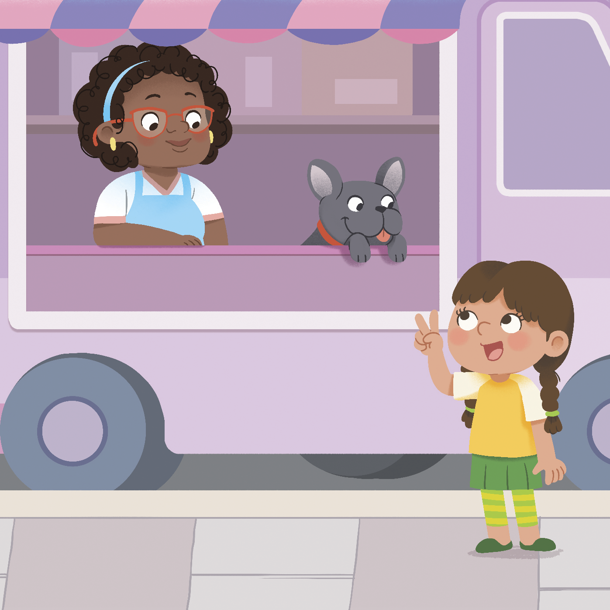
Notes:
A. Combinar sílabas en palabras
Pregunte: ¿Qué palabra formamos con /pi/, /de/? (/pi/, /de/, pide)
Avance a la siguiente diapositiva.
B. Segmentar palabras en sílabas
Pregunte: ¿Qué sílabas escuchamos en pide? (pide, /pi/, /de/)
Avance a la siguiente diapositiva.
C. Combinar fonemas en una palabra
Pregunte: ¿Qué palabra formamos con /p/, /i/, /d/, /e/? (/p/, /i/, /d/, /e/, pide)
Avance a la siguiente diapositiva.
D. Segmentar fonemas en una palabra
Diga: Ahora vamos a separar en fonemas la palabra pide, (pide, /p/, /i/, /d/, /e/)
Avance a la siguiente diapositiva.

Slide 8

Notes:
A. Combinar sílabas en palabras
Pregunte: ¿Qué palabra formamos con /pa/, /le/, /ta/? (/pa/, /le/, /ta/, paleta)
Avance a la siguiente diapositiva.
B. Segmentar palabras en sílabas
Pregunte: ¿Qué sílabas escuchamos en paleta? (paleta, /pa/, /le/, /ta/)
Avance a la siguiente diapositiva.
C. Combinar fonemas en una palabra
Pregunte: ¿Qué palabra formamos con /p/, /a/, /l/, /e/, /t/, /a/? (/p/, /a/, /l/, /e/, /t/, /a/, paleta)
Avance a la siguiente diapositiva.
D. Segmentar fonemas en una palabra
Diga: Ahora vamos a separar en fonemas la palabra paleta, (paleta, /p/, /a/, /l/, /e/, /t/, /a/)
Avance a la siguiente diapositiva.

Slide 9
2. Sonidos
Notes:
Diga: Voy a mostrar una letra a la vez y ustedes van a decir el sonido de la letra juntos.
Muestre a los estudiantes las diapositivas 10-23 una a la vez y diga lentamente y claramente cada sonido junto con ellos.
Escuche los sonidos y no los nombres de las letras.
Repita si es necesario.

Slide 10

a
Notes:
Modele: /a/
Estudiantes: /a/
Diga: Ahora las próximas letras diremos el sonido juntos. ¿Listos?
Escuche el sonido y no el nombre de la letra.
Repita si es necesario.
Avance a la siguiente diapositiva.

Slide 11
m
Notes:
Docente y estudiantes: /m/
Escuche el sonido y no el nombre de la letra.
Repita si es necesario.
Avance a la siguiente diapositiva.

Slide 12
p
Notes:
Docente y estudiantes: /p/
Escuche el sonido y no el nombre de la letra.
Repita si es necesario.
Avance a la siguiente diapositiva.

Slide 13
s
Notes:
Docente y estudiantes: /s/
Escuche el sonido y no el nombre de la letra.
Repita si es necesario.
Avance a la siguiente diapositiva.

Slide 14
l
Notes:
Docente y estudiantes: /l/
Escuche el sonido y no el nombre de la letra.
Repita si es necesario.
Avance a la siguiente diapositiva.

Slide 15
e
Notes:
Docente y estudiantes: /e/
Escuche el sonido y no el nombre de la letra.
Repita si es necesario.
Avance a la siguiente diapositiva.

Slide 16
n
Notes:
Docente y estudiantes: /n/
Escuche el sonido y no el nombre de la letra.
Repita si es necesario.
Avance a la siguiente diapositiva.

Slide 17
f
Notes:
Docente y estudiantes: /f/
Escuche el sonido y no el nombre de la letra.
Repita si es necesario.
Avance a la siguiente diapositiva.

Slide 18
c
Notes:
Docente y estudiantes: /k/
Escuche el sonido y no el nombre de la letra.
Repita si es necesario.
Avance a la siguiente diapositiva.

Slide 19
u
Notes:
Docente y estudiantes: /u/
Escuche el sonido y no el nombre de la letra.
Repita si es necesario.
Avance a la siguiente diapositiva.

Slide 20
d
Notes:
Docente y estudiantes: /d/
Escuche el sonido y no el nombre de la letra.
Repita si es necesario.
Avance a la siguiente diapositiva.

Slide 21
o
Notes:
Docente y estudiantes: /o/
Escuche el sonido y no el nombre de la letra.
Repita si es necesario.
Avance a la siguiente diapositiva.

Slide 22
i
Notes:
Docente y estudiantes: /i/
Escuche el sonido y no el nombre de la letra.
Repita si es necesario.
Avance a la siguiente diapositiva.

Slide 23
t
Notes:
Docente y estudiantes: /t/
Escuche el sonido y no el nombre de la letra.
Repita si es necesario.
Avance a la siguiente diapositiva.

Slide 24

3. Dictado
Notes:
Avance a la siguiente diapositiva.

Slide 25

Notes:
Asegúrese de que todos los estudiantes tengan una pizarra donde practicar.
Diga: Ahora, voy a decir un sonido en voz alta. Todos repetirán el sonido y escribirán en su pizarra qué letra corresponde al sonido.
Diga los siguientes sonidos uno por uno: /a/, /m/, /p/, /s/, /l/, /e/, /n/, /f/, /k/, /u/, /d/, /o/, /i/, /t/
Pida a los estudiantes que muestren su pizarra después de cada letra para verificar su respuesta. Repita si es necesario.
Anime a los estudiantes a consultar los Cartelitos de formación de letras para apoyarse al escribir las letras correctamente si es necesario.
Avance a la siguiente diapositiva.

Slide 26


4. Sílabas
Notes:
Diga: Vamos a practicar cómo combinar dos o tres letras para formar una sílaba. Diremos cada sílaba que aparece sobre la flecha amarilla. ¿Listos?
Avance a la siguiente diapositiva.

Slide 27
fa
Notes:
Diga: /f/, /a/, fa.
Repita con los estudiantes.
Avance a la siguiente diapositiva.

Slide 28
co
Notes:
Diga: /k/, /o/, co.
Repita con los estudiantes.
Avance a la siguiente diapositiva.

Slide 29
cu
Notes:
Diga: /k/, /u/, cu.
Repita con los estudiantes.
Avance a la siguiente diapositiva.

Slide 30
las
Notes:
Diga: /l/, /a/, /s/, las.
Repita con los estudiantes.
Avance a la siguiente diapositiva.

Slide 31
más
Notes:
Diga: /m/, /á/, /s/, más.
Repita con los estudiantes.
Avance a la siguiente diapositiva.

Slide 32
mis
Notes:
Diga: /m/, /i/, /s/, mis.
Repita con los estudiantes.
Avance a la siguiente diapositiva.

Slide 33
son
Notes:
Diga: /s/, /o/, /n/, son.
Repita con los estudiantes.
Avance a la siguiente diapositiva.

Slide 34
dos
Notes:
Diga: /d/, /o/, /s/, dos.
Repita con los estudiantes.
Avance a la siguiente diapositiva.

Slide 35
nos
Notes:
Diga: /n/, /o/, /s/, nos.
Repita con los estudiantes.
Avance a la siguiente diapositiva.

Slide 36
5. Dictado
Notes:
Avance a la siguiente diapositiva.

Slide 37
Notes:
Asegúrese de que todos los estudiantes tengan una pizarra donde practicar.
Diga: Ahora escucha atentamente las sílabas. Escribe las letras que escuchas para formar cada sílaba.
Diga: /k/, /a/, ca.
Pida a los estudiantes que muestren su pizarra después de cada sílaba para verificar su respuesta. Repita si es necesario.
Avance a la siguiente diapositiva.

Slide 38
Notes:
Diga: /d/, /o/, /s/, dos.
Pida a los estudiantes que muestren su pizarra después de cada sílaba para verificar su respuesta. Repita si es necesario.
Avance a la siguiente diapositiva.

Slide 39

6. Palabras
Notes:
Diga: Ahora, vamos a leer palabras juntos. Primero, lee parte por parte. Luego une cada parte y lee la palabra completa.

Slide 40
fi
la
Notes:
Diga: /fi/, /la/, fila.
Anime los estudiantes a decodificar cada sílaba con usted y luego leer la palabra completa.
Avance a la siguiente diapositiva.

Slide 41
pi
de
Notes:
Diga: /pi/, /de/, pide.
Anime los estudiantes a decodificar cada sílaba con usted y luego leer la palabra completa.
Avance a la siguiente diapositiva.

Slide 42
la
me
Notes:
Diga: /la/, /me/, lame.
Anime los estudiantes a decodificar cada sílaba con usted y luego leer la palabra completa.
Avance a la siguiente diapositiva.

Slide 43
Co
co
Notes:
Diga: /ko/, /ko/, Coco.
Anime los estudiantes a decodificar cada sílaba con usted y luego leer la palabra completa.
Avance a la siguiente diapositiva.

Slide 44
Pe
pe
Notes:
Diga: /pe/, /pe/, Pepe.
Anime los estudiantes a decodificar cada sílaba con usted y luego leer la palabra completa.
Avance a la siguiente diapositiva.

Slide 45
pa
le
ta
Notes:
Diga: /pa/, /le/, /ta/, paleta.
Anime los estudiantes a decodificar cada sílaba con usted y luego leer la palabra completa.
Avance a la siguiente diapositiva.

Slide 46
la
men
Notes:
Diga: /la/, /men/, lamen.
Anime los estudiantes a decodificar cada sílaba con usted y luego leer la palabra completa.
Avance a la siguiente diapositiva.

Slide 47
pi
den
Notes:
Diga: /pi/, /den/, piden.
Anime los estudiantes a decodificar cada sílaba con usted y luego leer la palabra completa.
Avance a la siguiente diapositiva.

Slide 48
to
dos
Notes:
Diga: /to/, /dos/, todos.
Anime los estudiantes a decodificar cada sílaba con usted y luego leer la palabra completa.
Avance a la siguiente diapositiva.

Slide 49
pa
le
tas
Notes:
Diga: /pa/, /le/, /tas/, paletas.
Anime los estudiantes a decodificar cada sílaba con usted y luego leer la palabra completa.
Avance a la siguiente diapositiva.

Slide 50
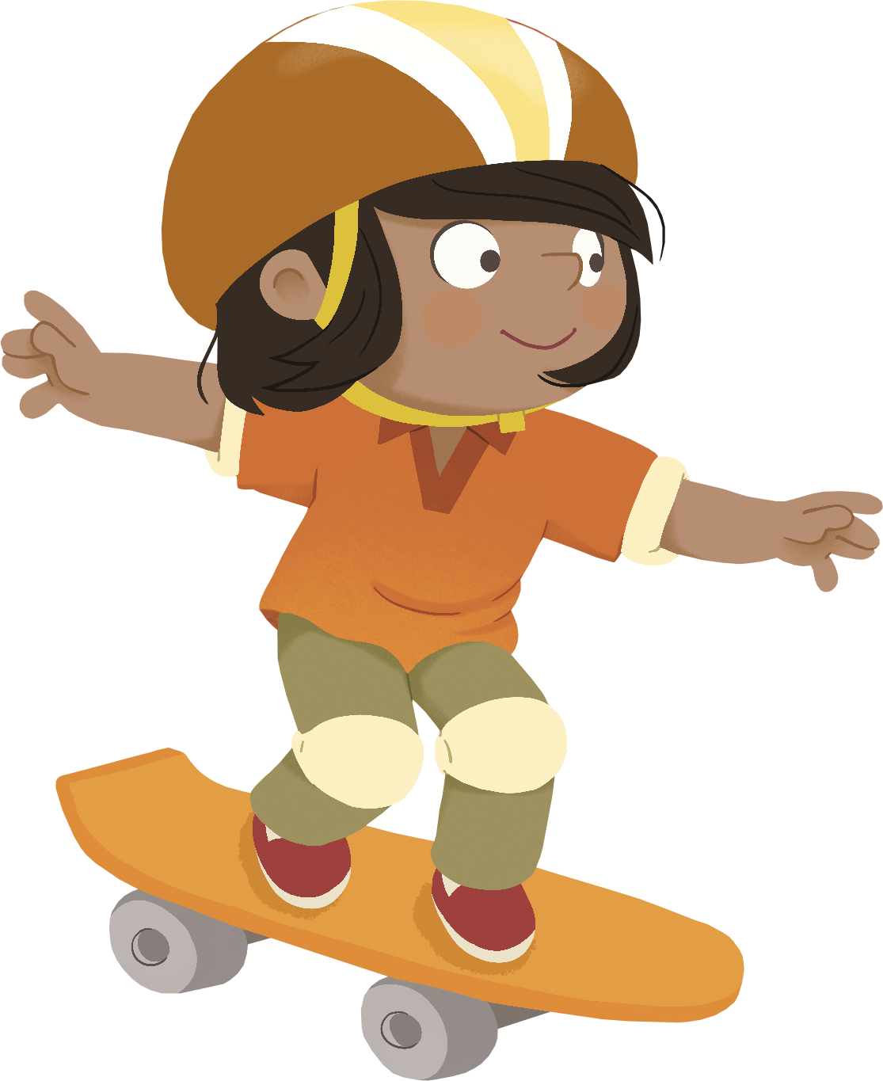
El día está completo, ¡excelente trabajo!
¡Felicidades!

Slide 51
Día 2
Notes:
Diga: ¡Hola, lectores! Hoy vamos a continuar identificando los sonidos iniciales de las palabras y leeremos un libro decodificable. ¿Listos?

Slide 52
7. Dictado
Notes:
Avance a la siguiente diapositiva.

Slide 53
Notes:
Asegúrese de que todos los estudiantes tengan una pizarra donde practicar.
Diga: Ahora escucha atentamente mientras digo una palabra. Piensa en las letras que escuchas y qué grafema le corresponde al sonido que escuchas. Escucha la sílaba, luego cada sonido y finalmente toda la palabra.
Diga: fila, /fi/, /la/, fila. ¿Cuántas sílabas tiene la palabra? (2) /fi/, /la/. La primera sílaba /fi/, ¿cuántos sonidos tiene? (2), /f/, /i/. La segunda sílaba /la/, ¿cuántos sonidos tiene? (2) /l/, /a/. Fila, /f/, /i/, /l/, /a/.
Pida a los estudiantes que muestren su pizarra después de cada letra para verificar su respuesta. Repita si es necesario.
Consulte la Guía con indicaciones para retroalimentación correctiva para apoyarse al proporcionar retroalimentación a los estudiantes según sus necesidades.
Avance a la siguiente diapositiva.

Slide 54
Notes:
Diga: Ahora escucha atentamente mientras digo una palabra. Piensa en las letras que escuchas y en qué grafema corresponde al sonido que escuchas. Escucha la sílaba, luego cada sonido y finalmente toda la palabra.
Diga: lamen, /la/, /men/, lamen. ¿Cuántas sílabas tiene la palabra? (2) /la/, /men/. La primera sílaba /la/, ¿cuántos sonidos tiene? (2), /l/, /a/. La segunda sílaba /men/, ¿cuántos sonidos tiene? (3) /m/, /e/, /n/. Lamen, /l/, /a/, /m/, /e/, /n/.
Pida a los estudiantes que muestren su pizarra después de cada letra para verificar su respuesta. Repita si es necesario.
Consulte la Guía con indicaciones para retroalimentación correctiva para apoyarse al proporcionar retroalimentación a los estudiantes según sus necesidades.
Avance a la siguiente diapositiva.

Slide 55
Notes:
Diga: Ahora escucha atentamente mientras digo una palabra. Piensa en las letras que escuchas y en qué grafema corresponde al sonido que escuchas. Escucha la sílaba, luego cada sonido y finalmente toda la palabra.
Diga: piden, /pi/, /den/, piden. ¿Cuántas sílabas tiene la palabra? (2) /pi/, /den/. La primera sílaba /pi/, ¿cuántos sonidos tiene? (2), /p/, /i/. La segunda sílaba /den/, ¿cuántos sonidos tiene? (3) /d/, /e/, /n/. Piden, /p/, /i/, /d/, /e/, /n/.
Pida a los estudiantes que muestren su pizarra después de cada letra para verificar su respuesta. Repita si es necesario.
Consulte la Guía con indicaciones para retroalimentación correctiva para apoyarse al proporcionar retroalimentación a los estudiantes según sus necesidades.
Avance a la siguiente diapositiva.

Slide 56

8. Palabras de alta frecuencia
Notes:
Diga: Ahora vamos a leer palabras de alta frecuencia. Estas son palabras que vemos todo el tiempo y que podemos leer rápidamente. Vamos a leer estas palabras juntos.
Avance a la siguiente diapositiva.

Slide 57
dice
Notes:
Diga: dice.
Diga lentamente cada palabra junto con los estudiantes.
Avance a la siguiente diapositiva.

Slide 58
y
Notes:
Diga: y.
Diga lentamente cada palabra junto con los estudiantes.
Avance a la siguiente diapositiva.

Slide 59
nos
Notes:
Diga: nos.
Diga lentamente cada palabra junto con los estudiantes.
Avance a la siguiente diapositiva.

Slide 60
está
Notes:
Diga: está.
Diga lentamente cada palabra junto con los estudiantes.
Avance a la siguiente diapositiva.

Slide 61
las
Notes:
Diga: las.
Diga lentamente cada palabra junto con los estudiantes.
Avance a la siguiente diapositiva.

Slide 62
más
Notes:
Diga: más.
Diga lentamente cada palabra junto con los estudiantes.
Avance a la siguiente diapositiva.

Slide 63

9. Oraciones
Notes:
Diga: Ahora vamos a leer oraciones. Asegúrate de prestar atención a la puntuación y la entonación de tu voz. Primero las vamos a leer despacio y luego con más fluidez.
Avance a la siguiente diapositiva.

Slide 64
¡Es Lali y las paletas!
Notes:
Primero lea la oración despacio junto con los estudiantes y luego repitan la oración con fluidez.
Diga: ¡Es Lali y las paletas!
Pida a los estudiantes que repitan con usted.
Dé clic para indicar la palabra.
Avance a la siguiente diapositiva.

Slide 65
Ema y Coco están en
la fila.
Notes:
Primero lea la oración despacio junto con los estudiantes y luego repitan la oración con fluidez.
Diga: Ema y Coco están en la fila.
Pida a los estudiantes que repitan con usted.
Dé clic para indicar la palabra.
Avance a la siguiente diapositiva.

Slide 66

10. Lectura compartida
Notes:
Diga: Ahora vamos a leer juntos el texto llamado Las paletas de Lali. Ema, Coco y Pepe aman las paletas que vende Lali. Pepe más que todos.
Avance a la diapositiva número 67.

Slide 67
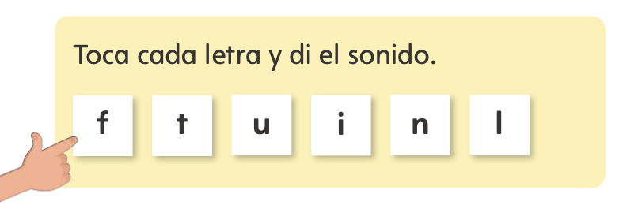

Notes:
Diga: Antes de comenzar a leer, vamos a prepararnos para los tipos de palabras que encontraremos en este cuento. ¿Listos? Todos nuestros libros tienen esta sección, que nos ayudará a practicar los sonidos de las palabras y estar preparados para leer. Recuerda estar atento al ícono, que te indicará cuándo es tu turno para ayudarme a leer. ¡También puedes leer todo el tiempo si puedes hacerlo! Ahora, comencemos.
Diga: Vamos a practicar y leer cada letra juntos.
Avance a la siguiente diapositiva.

Slide 68
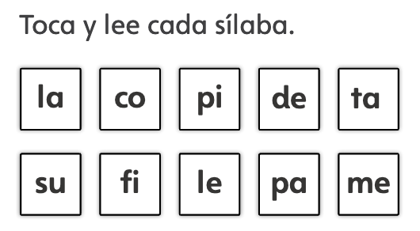
Notes:
Diga: Vamos a tocar y leer cada sílaba juntos.
Lea cada sílaba una por una con los estudiantes.
Avance a la siguiente diapositiva.

Slide 69
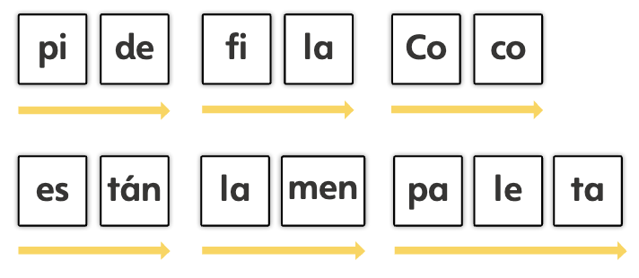
Notes:
Diga: Ahora vamos a leer cada palabra parte por parte y luego vamos a unir cada parte para leer la palabra completa.
Lea cada sílaba una por una y luego siga la flecha para leer la palabra completa. Pida a los estudiantes que repitan con usted.
Avance a la siguiente diapositiva.

Slide 70
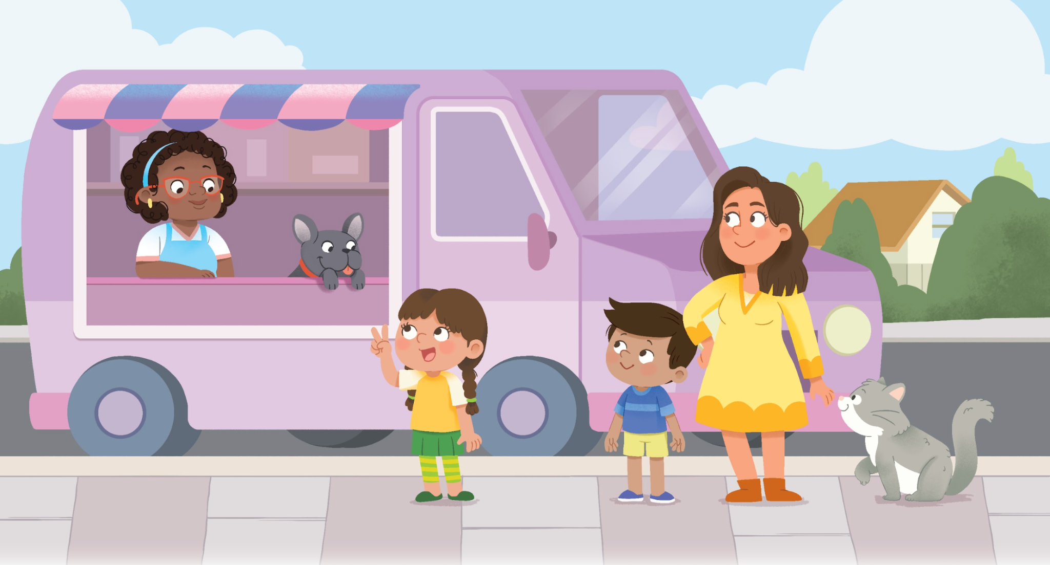
Las paletas de Lali
¡Es Lali y las paletas!
Ema y Coco están en la fila de las paletas.
Ema le pide dos paletas a Lali.
Notes:
Diga: Recuerda estar atento al ícono, que te indicará cuándo es tu turno para ayudarme a leer. ¡También puedes leer todo el tiempo si puedes hacerlo! Ahora, comencemos.
Lea el texto con los estudiantes. Lea con fluidez y entonación.
Dé clic para mostrar el texto parte por parte.
Apoye a los estudiantes según sus necesidades.
Avance a la siguiente diapositiva.

Slide 71

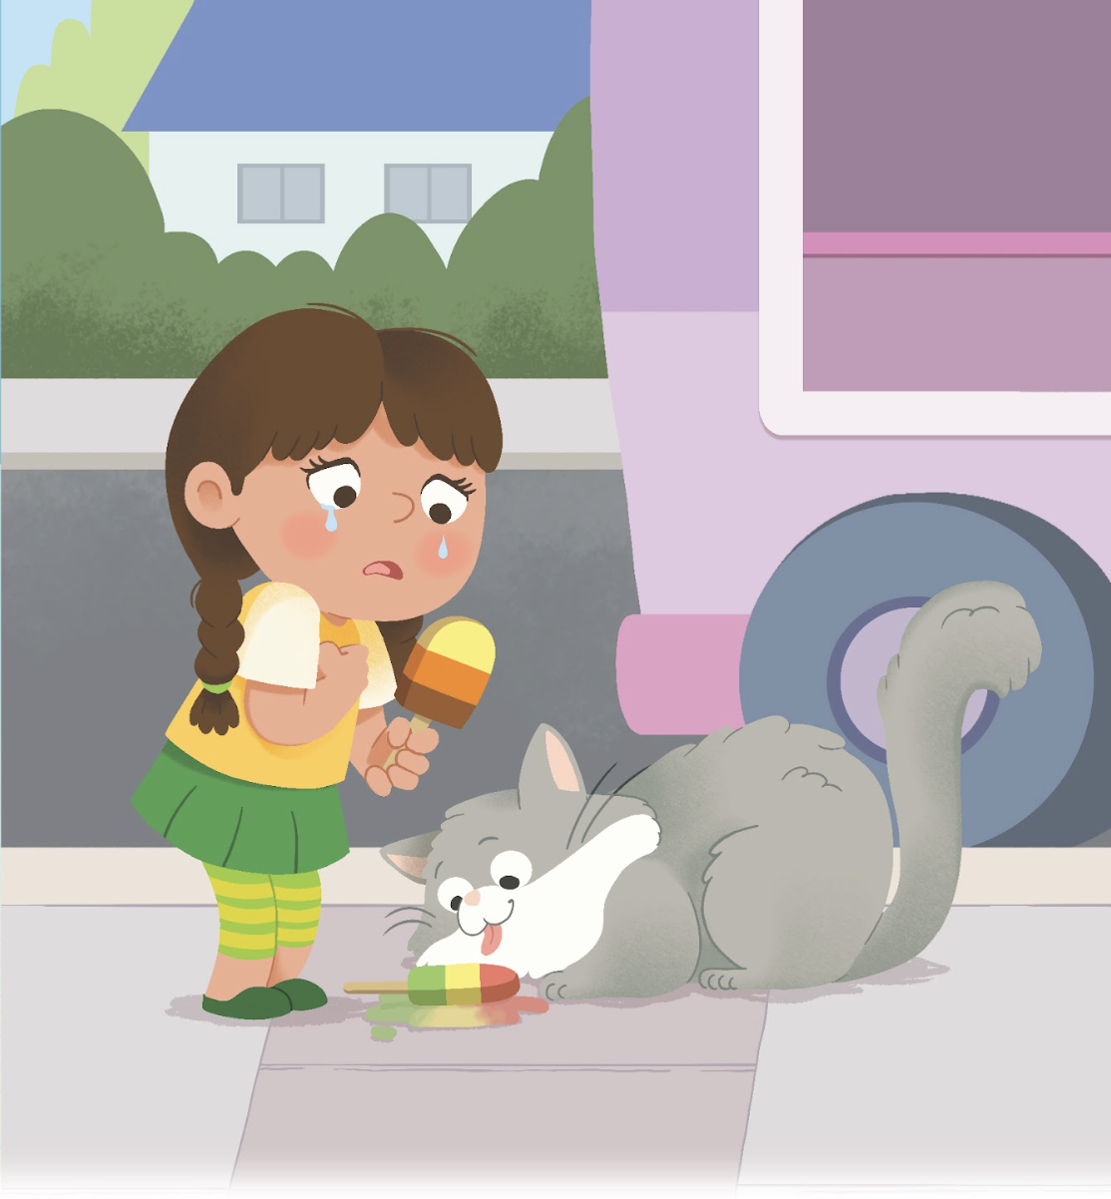
Una paleta…
dos paletas de Ema.
—¡No Pepe, la paleta!
—dice Ema.
Notes:
Lea el texto con los estudiantes. Lea con fluidez y entonación.
Dé clic para mostrar el texto parte por parte.
Avance a la siguiente diapositiva.

Slide 72
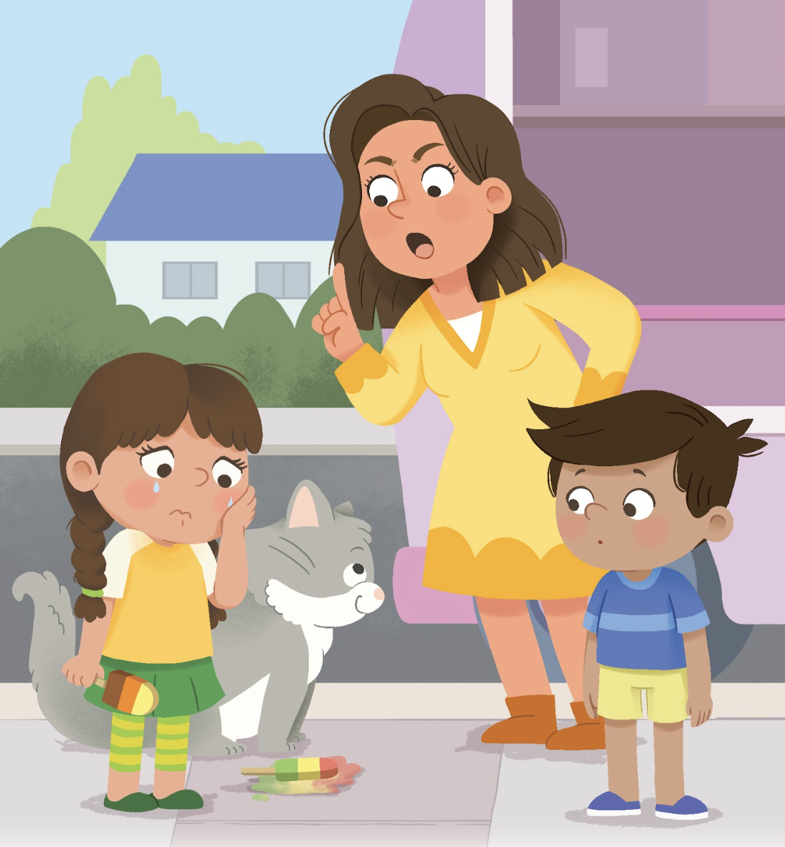
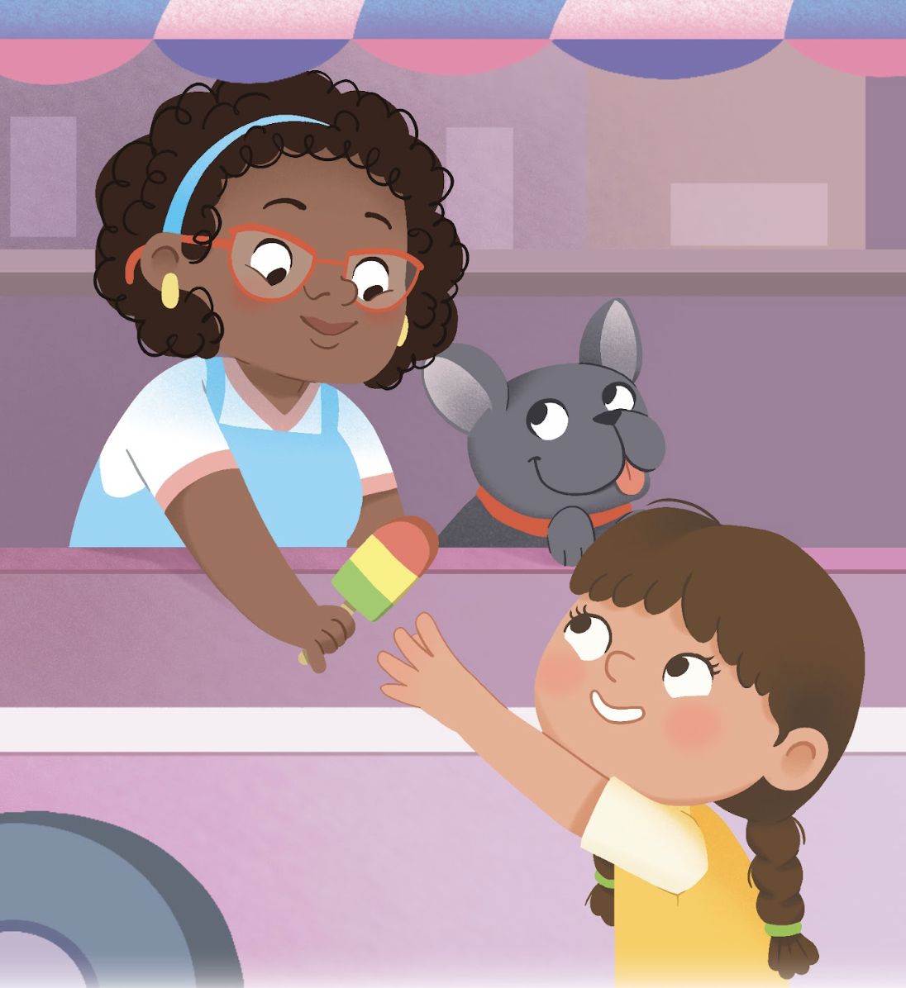
—No, Pepe
—dice mamá.
Lali le da más paletas
a Ema.
Ema come su paleta.
Notes:
Lea el texto con los estudiantes. Lea con fluidez y entonación.
Dé clic para mostrar el texto parte por parte.
Avance a la siguiente diapositiva.

Slide 73
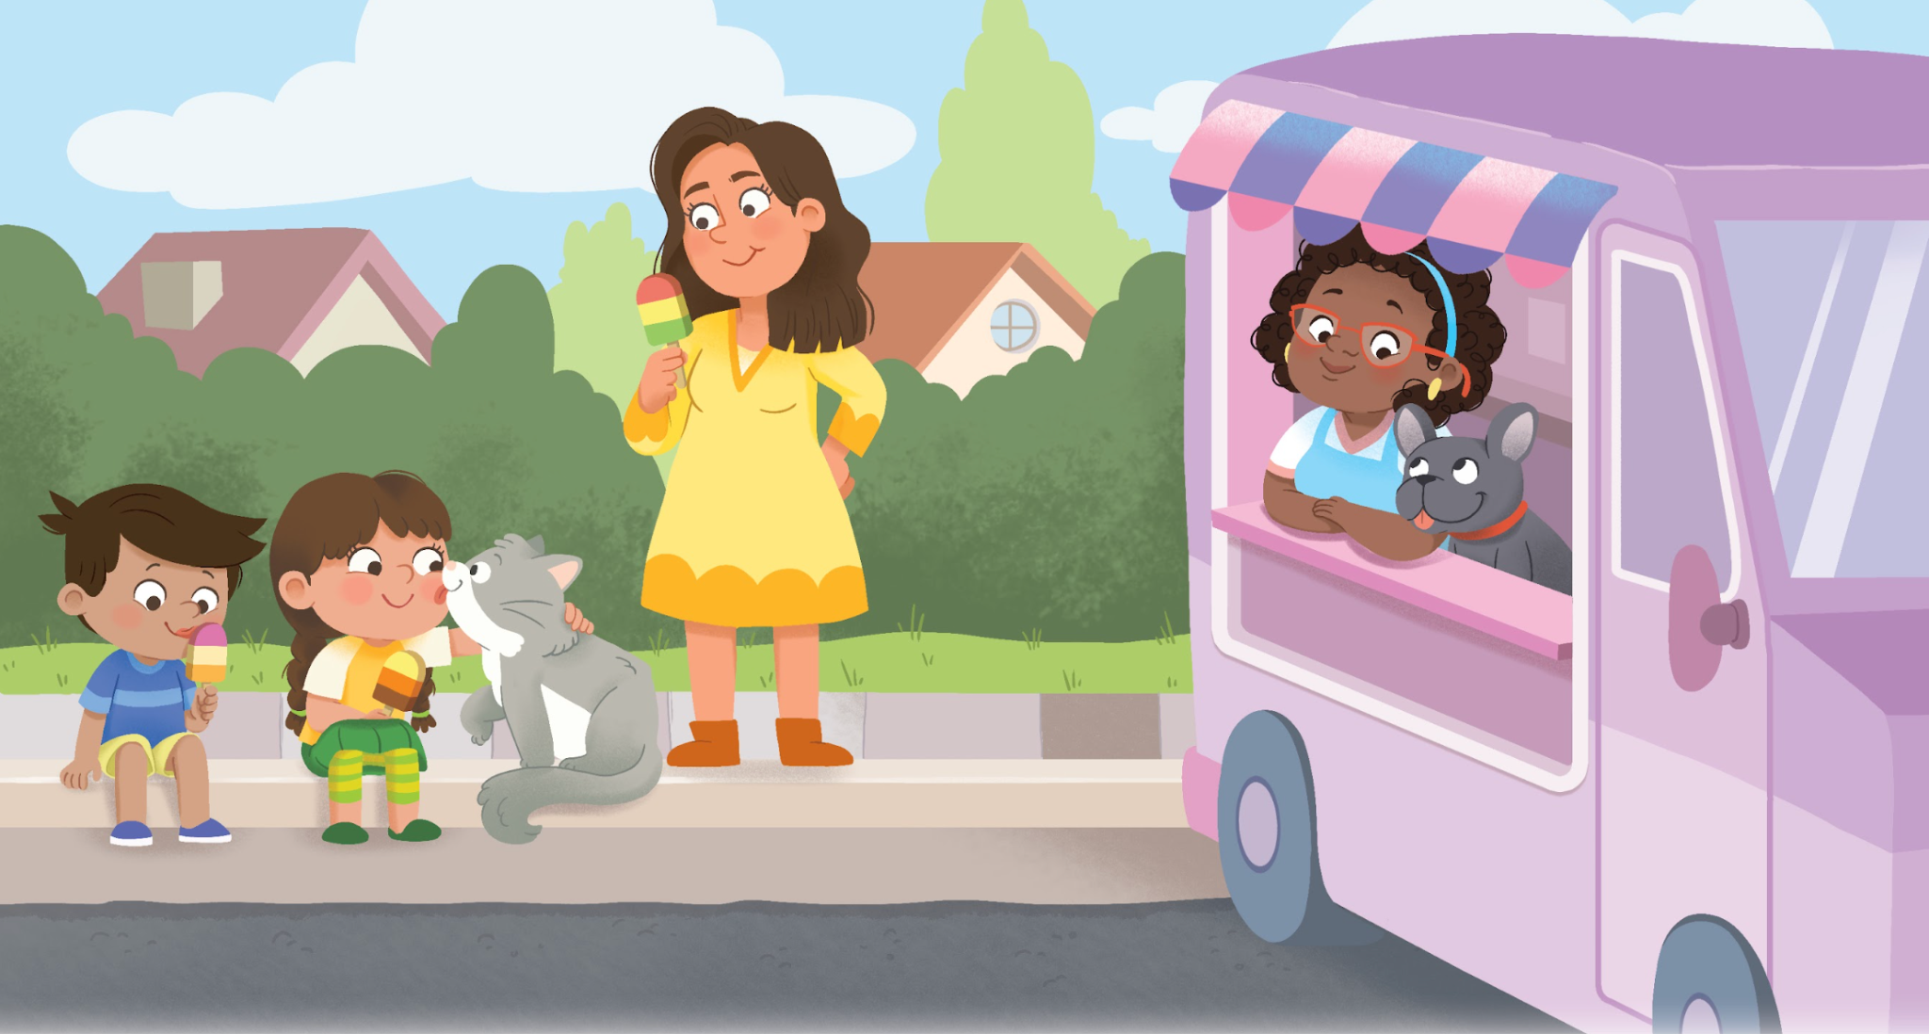
Coco come su paleta.
Ema come su paleta.
Pepe come su paleta.
Ema, Coco y Pepe comen, comen, comen sus paletas.
Notes:
Lea el texto con los estudiantes. Lea con fluidez y entonación.
Dé clic para mostrar el texto parte por parte.
Termine la lectura compartida y diga: Gira tu cuerpo y dile a tu pareja: ¿qué opinas de Ema? Puedes usar el marco de oración: Yo pienso que Ema es _________ porque __________.
Pida a los estudiantes que compartan sus ideas con un compañero.

